Slide 1
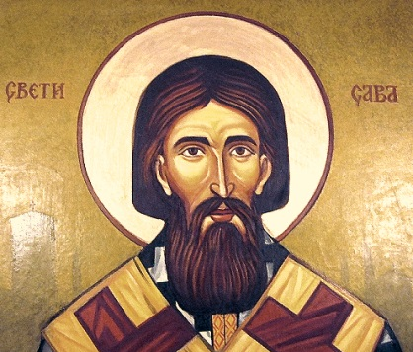
ПРАВОСЛАВНА ВЈЕРОНАУКА
ЗА 6. РАЗРЕД
ОСНОВНЕ ШКОЛЕ

Slide 2
Наставна тема: Историја неправославних хришћанских Цркава и других вјерских заједница
Наставна јединица:
РИМОКАТОЛИЧКА ЦРКВА
Наставна јединица се налази у уџбенику на страни 46.

Slide 3
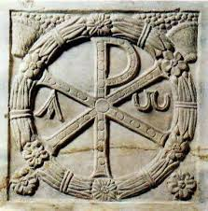
Историја неправославних хришћанских Цркава и других вјерских заједница РИМОКАТОЛИЧКА ЦРКВА
Велика шизма или Велики раскол означава подјелу хришћанског свијета на Источну православну и Западну римокатоличку Цркву, а уједно и почетак трећег периода историје Хришћанске Цркве.
Периоди историје Хришћанске Цркве:
I период: од 34. до 313. године;
II период: од 313. до 1054. године;
III период: од 1054. године до данас.

Slide 4
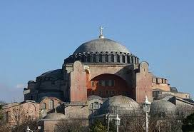
Историја неправославних хришћанских Цркава и других вјерских заједница РИМОКАТОЛИЧКА ЦРКВА
Године 1052. Патријарх цариградски Михајло почео је по Цариграду да затвара латинске храмове због употребе бесквасних хљебова на Светој Литургији.
На позив византијског цара Константина Мономаха изасланици папе Лава IX, на челу са кардиналом Xумбертом, долазe у Цариград с намјером да се договоре и измире са Патријархом Михајлом, али до договора није дошло.
Кардинал Хумберт је 16. јула 1054. године положио на Часни престо цркве Свете Софије у Цариграду документ о искључењу из Цркве и анатемисању Патријарха Михајла.
Након тога Патријарх Михаило понавља то исто против Папе и кардинала Хуберта.

Slide 5
Нова учења и нови обреди у Римокатоличкој Цркви До Велике шизме долази због низа узрока, а главни су појава нових учења и нових обреда у Римокатоличкој Цркви, које Православна Црква одбацује као погрешне.
Основне новине у учењу Римокатоличке Цркве су:
1. Филиокве - исхођење Светог Духа од Оца и Сина (додатак у 8. члану Символа вјере);
2. О безгрешном зачећу Пресвете
Дјеве Марије;
3. О чистилишту;
4. О папској непогрешивости.
Основне новине у обредима Римокатоличке Цркве су:
1. Употреба бесквасног хљеба на миси;
2. Свештенство се увијек причешћује и тијелом и крвљу Христовом, а народ најчешће само под једним видом - тијелом Христовим;
3. Свештенство је безбрачно – целибатно;
4. Свету тајну крштења врше обливањем или кропљењем водом, а не погружавањем у воду;
5. Свету тајну миропомазања (кризму) може вршити једино бискуп;
6. Уводе инструменталну музику у богослужења.

Slide 6
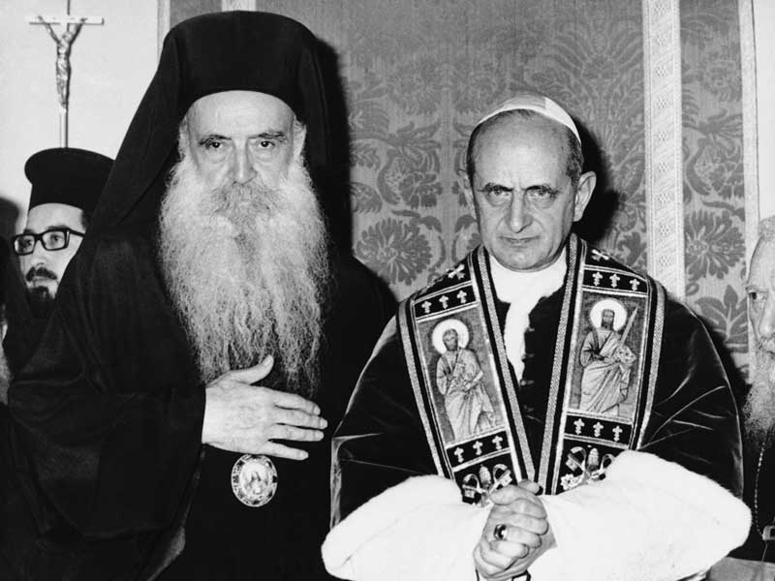
Покушај уједињења са православнима – уније Покушаја измирења Источне и Западне Цркве било је много, али увијек је недостајало искрености и повјерења.
Најпознатија су два сабора који носе назив уније, то су:
Лионска унија настала у Француској из 1274. године;
Флорентинска унија настала у Италији из 1439. године.
Покушаји уједињења на овим саборима нису уродили плодом.
Као први озбиљнији корак ка помирењу Православне и Римокатоличке Цркве можемо сматрати договор о скидању анатема између Цариградског патријарха Атинагоре I и Римског папе Павла VI из 1965. године.
Црквена проклетства која су трајала девет вијекова су уклоњена, али до јединства није дошло.

Slide 7
Историја неправославних хришћанских Цркава и других вјерских заједница РИМОКАТОЛИЧКА ЦРКВА
Научи нове ријечи!
Запамти године и датуме !
Кардинал - послије папе највиша црквена служба;
Анатема - црквено проклетство;
Филиокве - латинска ријеч која значи „и од Сина“;
Првородни гријех - гријех Адама и Еве у Едемском врту.
1052. година - Патријарх Михајло затвара латинске храмове у Цариграду;
16. јул 1054. - Велика шизма;
1274. година - Лионска унија;
1439. година - Флорентинска унија;
1965. година - поништене анатеме.

Slide 8
Историја неправославних хришћанских Цркава и других вјерских заједница РИМОКАТОЛИЧКА ЦРКВА
Задатак за самостални рад:
Одговори на питања у уџбенику на страни 48!
Одговори на питања у радној свесци на странама 38 и 39!
Радове фотографиши и прослиједи вјероучитељу на преглед!

